Slide 1
TERYTORIALNA SŁUŻBA WOJSKOWA - 2022
NAJBLIŻSZY TERMIN SZKOLENIA W RAMACH TERYTORIALNEJ SŁUŻBY WOJSKOWEJ : OD 18 MARCA 2022r.
Co zrobić żeby podjąć wyzwanie i zostać żołnierzem TSW?
ZŁÓŻ WNIOSEK – W WKU LUB ELEKTRONICZNIE (ePUAP)
PRZYJDŹ NA BADANIA PSYCHOLOGICZNE
ODBIERZ KARTĘ POWOŁANIA NA SZKOLENIE (PODSTAWOWE LUB WYRÓWNAWCZE)
OFERTA DLA ŻOŁNIERZY REZERWY ORAZ OSÓB, KTÓRE NIGDY NIE BYŁY W WOJSKU
Uposażenie za dzień szkolenia – szeregowy TSW – 117,14 zł netto
Uposażenie za dyspozycyjność (miesięcznie) – 411 zł netto
NIE ZWLEKAJ!!!!! ZACZNIJ PRZYGODĘ, KTÓRA OTWORZY PRZED TOBĄ MOŻLIWOŚCI ROZWOJU W SIŁACH ZBROJNYCH RP

Slide 2
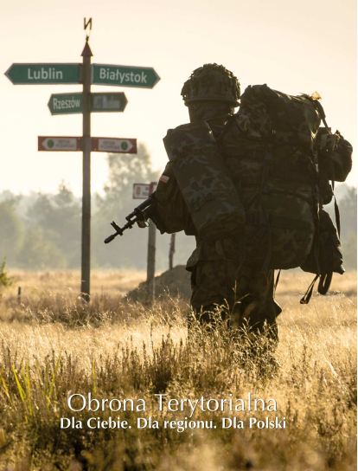
TERYTORIALNA SŁUŻBA WOJSKOWA 114 batalion lekkiej piechoty w Limanowej
Powstający 114 batalion lekkiej piechoty w Limanowej wchodzący w skład 11 Małopolskiej Brygady Obrony Terytorialnej – najważniejsze informacje dla kandydatów:
rejon odpowiedzialności – powiaty: myślenicki, limanowski, nowotarski i tatrzański;
skład batalionu: trzy kompanie lekkiej piechoty;
profil kompanii: specjalizacja górska;
termin pierwszego planowanego szkolenia na terenie Limanowej: kwiecień 2022 rok;
Zadzwoń i zapytaj: tel. 261-138-703 lub 261-138-704
Przyjdź do WKU w Nowym Sączu: ul. Czarnieckiego 13
Złóż wniosek – nie zwlekaj.

Slide 3
11 MAŁOPOLSKA BRYGADA OBRONY TERYTORIALNEJ
OFERTA KIEROWANA DO:
żołnierzy rezerwy
osób, które nie odbywały służby wojskowej
kobiet i mężczyzn
PLANOWANE TERMINY SZKOLENIA:
18.03 – 02.04.2022 (16 dni) szkolenie podstawowe
18.03 – 25.03.2022 (8 dni) szkolenie wyrównawcze
06.05 – 21.05.2022 (16 dni)
06.05 – 13.05.2022 (8 dni)
24.06 – 09.07.2022 (16 dni)
24.06 – 01.07.2022 (8 dni)
16.09 – 01.10.2022 (16 dni)
16.09 – 23.09.2022 (8 dni)
18.11 – 03.12.2022 (16 dni)
18.11 – 25.11.2022 (8 dni)
KORZYŚCI:
Uposażenie za dzień szkolenia – szeregowy TSW – 117 zł netto
Uposażenie za dyspozycyjność (miesięcznie) – 411 zł netto
Uzyskanie dodatkowych kwalifikacji zawodowych –zawód ŻOŁNIERZ
Sprawdzenie swoich możliwości – przygoda
SŁUŻBA PEŁNIONA ROTACYJNIE
2 dni w m-cu / zawsze weekend
(w czasie wolnym od pracy)
Inne dni
(stosownie do potrzeb SZ RP)
Zgodnie z rocznym zbiorowym wykazem dla JW
SŁUŻBA PEŁNIONA W TRYBIE NATYCHMIASTOWEGO STAWIENNICTWA
SZKOLENIE PODSTAWOWE
SZKOLENIE WYRÓWNAWCZE
16 dni
(złożenie przysięgi wojskowej)
KANDYDACI BEZ PRZESZKOLENIA WOJSKOWEGO
8 dni
ŻOŁNIERZE REZERWY
Zadzwoń i zapytaj: tel. 261-138-703 lub 261-138-704
Przyjdź do WKU w Nowym Sączu: ul. Czarnieckiego 13
Złóż wniosek – nie zwlekaj.
12

